Slide 1
经传多赢
短线突击营
经传多赢
短线突击营
.
每周日至周四 19:30-20:15 火爆开讲

Slide 2

熊线上移
静待金叉
主讲老师
杨春虎
课程日期
2025.12.24
执业编号
A1120619100003
中国·广州

Slide 3
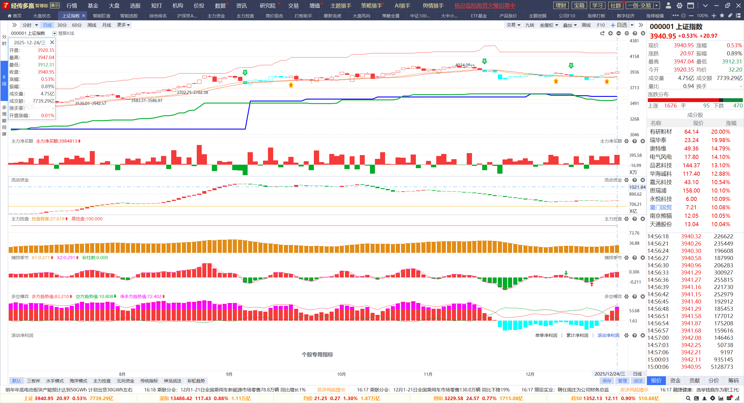
B点震荡，金叉末端
政策底，市场底，静待资金底
周线金叉区域，日线B点出现，金叉末端，静待B点回档金叉

Slide 4
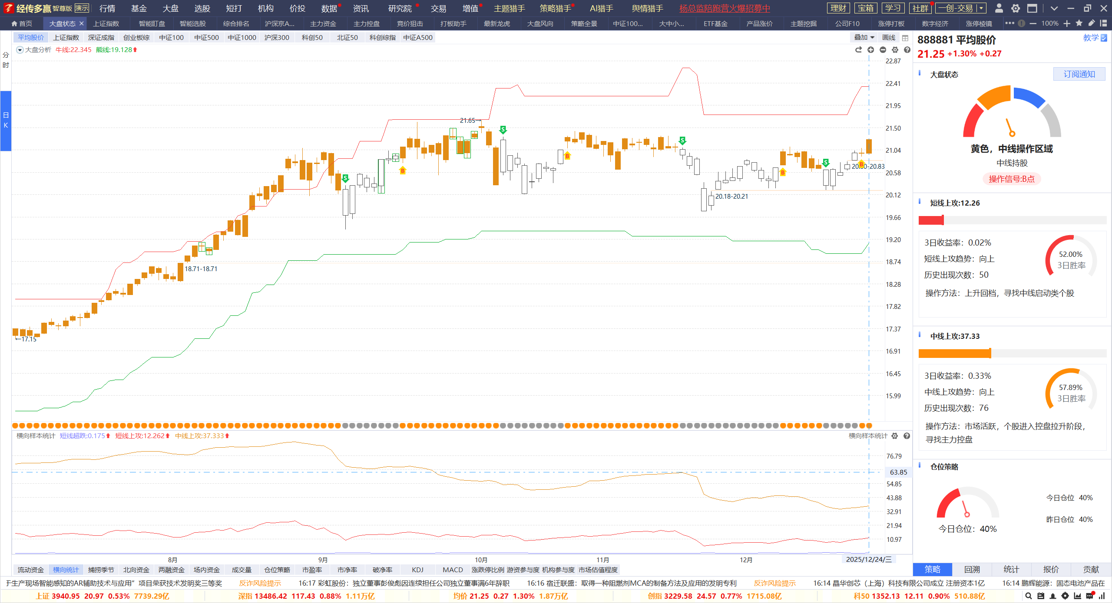
中短向上，B点控盘
创成长 12月5日熊线首次上移
创业50 创业板指 创业大盘12月9日熊线首次上移
科创100 12月12日熊线首次上移
中小100 中小300 中创400 深成指 上证50 中证A500 中证800 中证500 中证200 北证50 12月22日熊线首次上移
上证380 上证100 12月19日熊线首次上移
深证300 12月23日熊线首次上移
平均股价，科创综，创业综，创业300，科创50，上证指数，今日熊线首次上移
B点后有震荡，静待B点回档金叉
中短向上，B点回档+控盘增加，24个指数指数熊线上移，机会大于风险

Slide 5
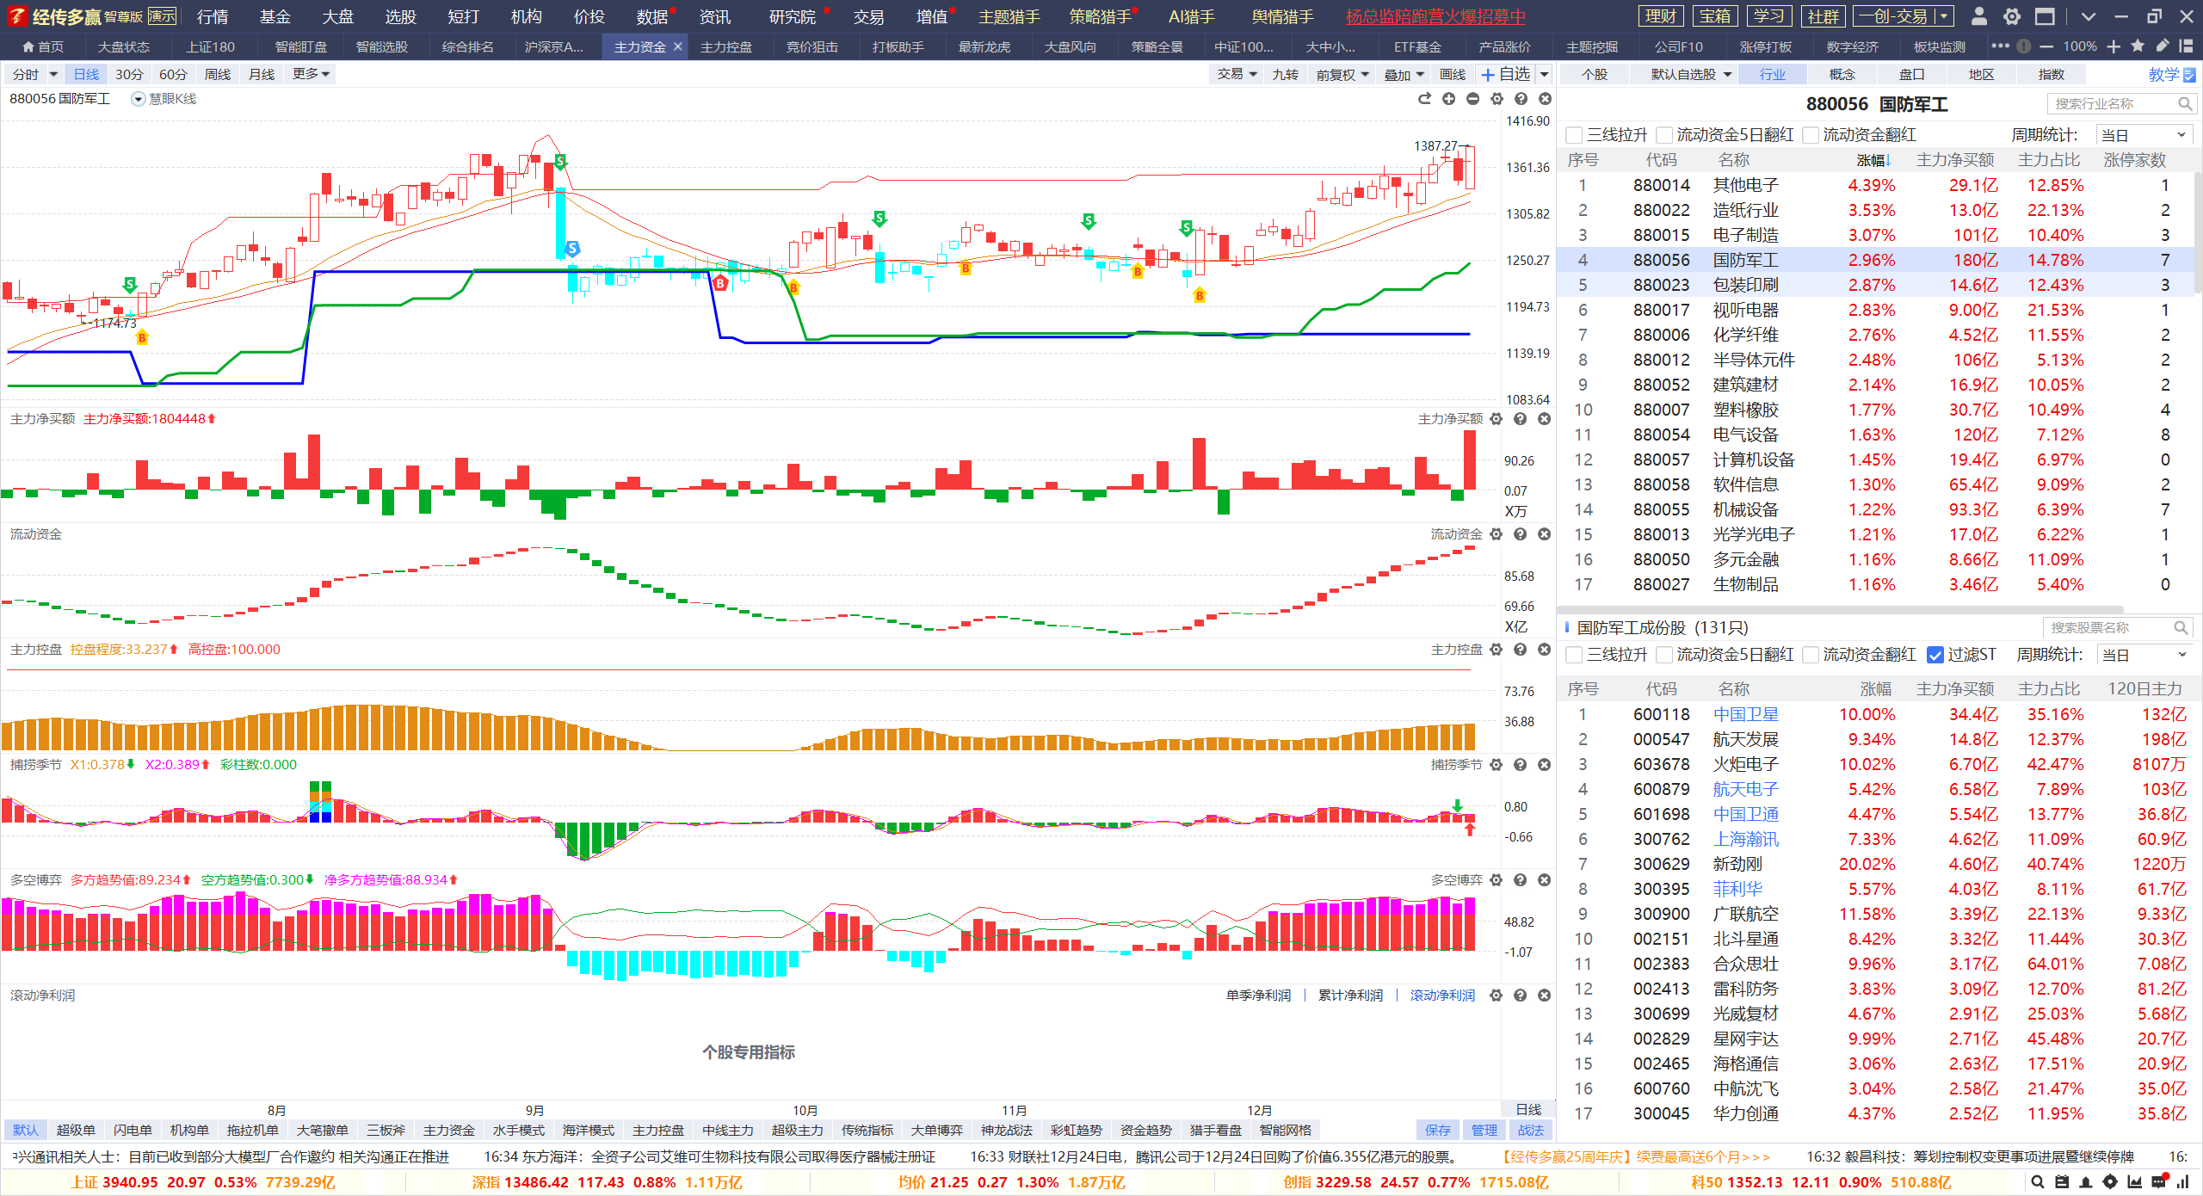
聚集资金，关注热点
选择标准：资金流入，红肥绿瘦，突破牛熊线，周线金叉区域，日线金叉，
周线金叉：零售，军工，保险，航空，医药商业，黄金，印刷等。备选三电，半导体等
控盘增加行业：22个。涨停方向：电气，军工，机械

Slide 6
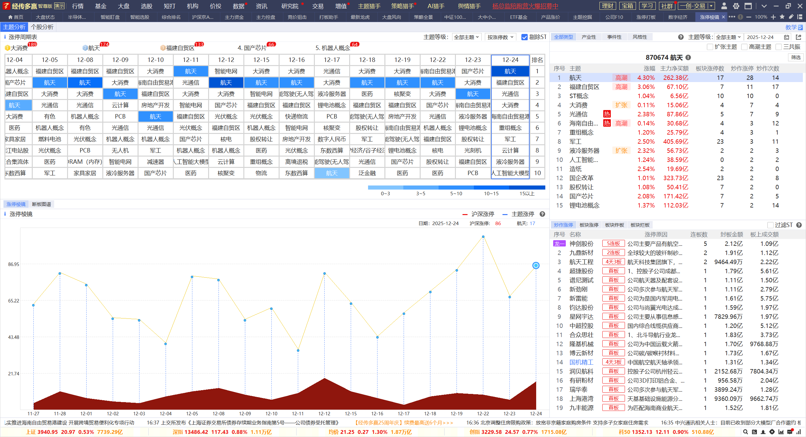
短线启动，B点回档
短线启动，B点回档
周线金叉区域+涨停前五，空间龙，趋势龙聚集：消费，航天，通信
热点三要素：政策扶持，持续发酵，产业规模

Slide 7
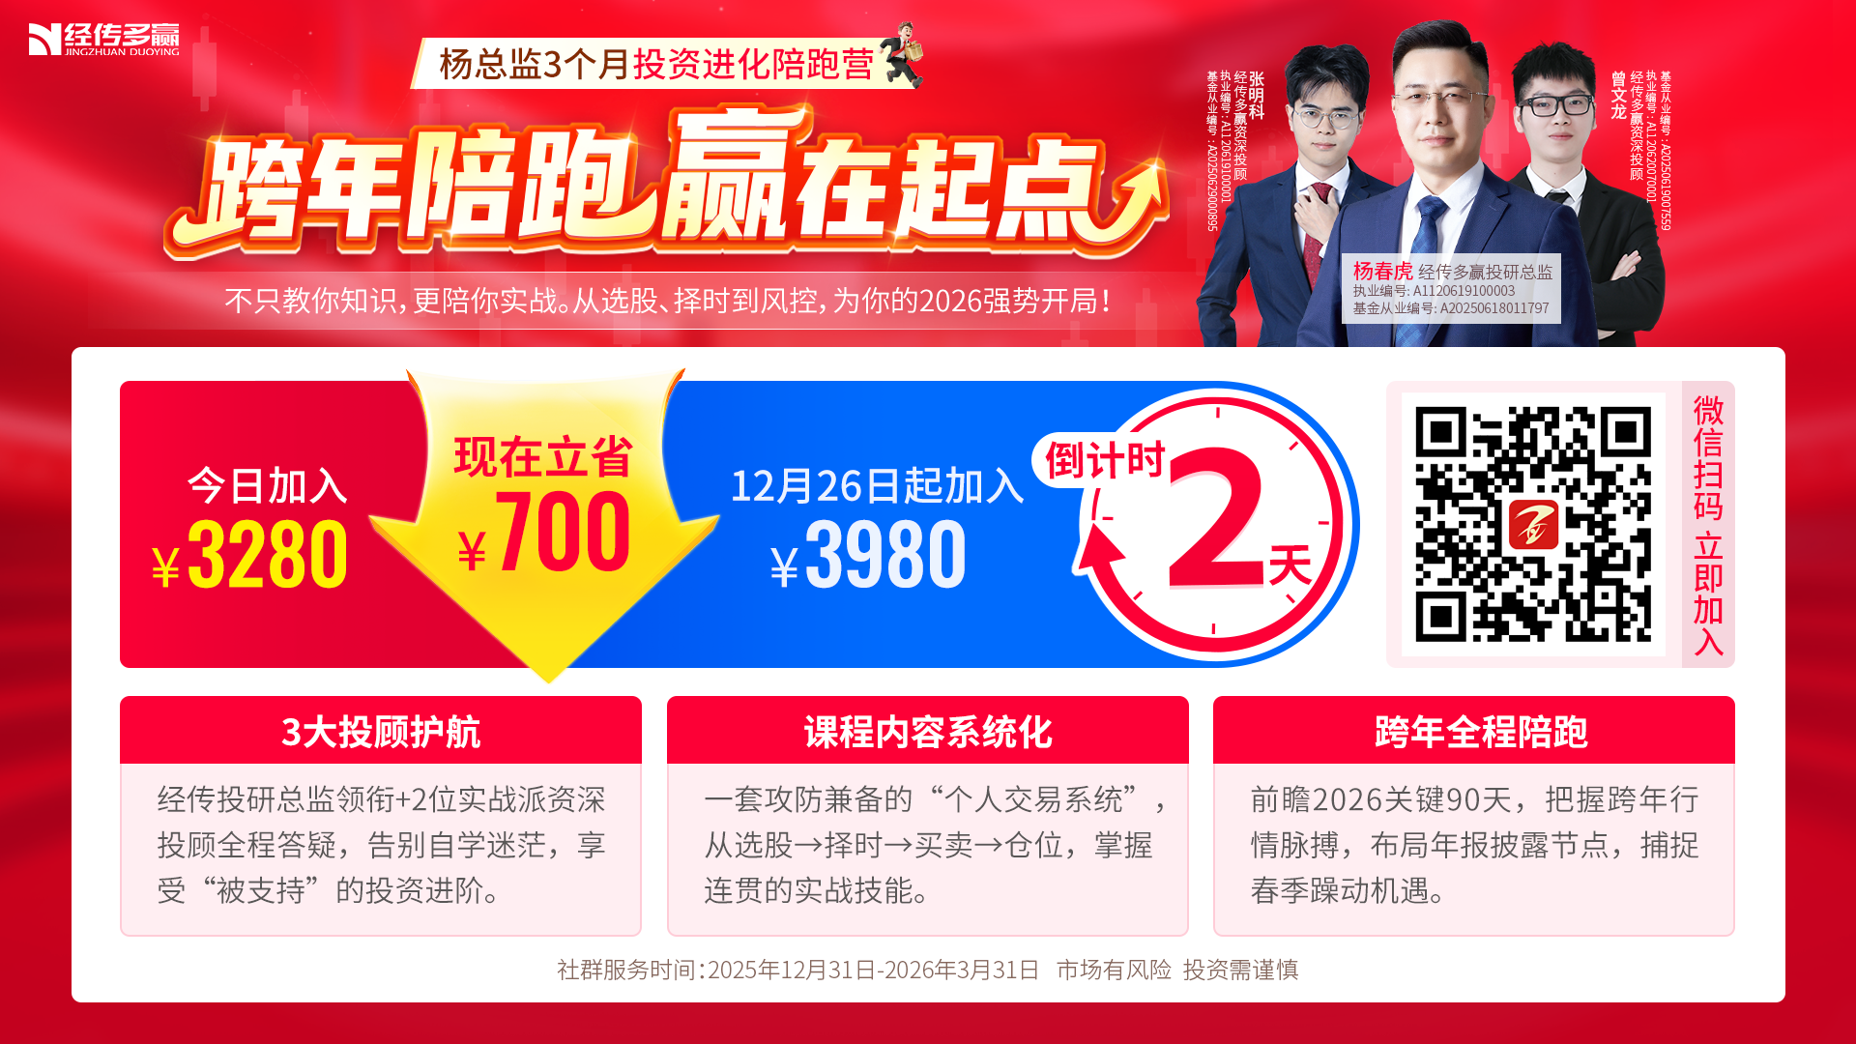
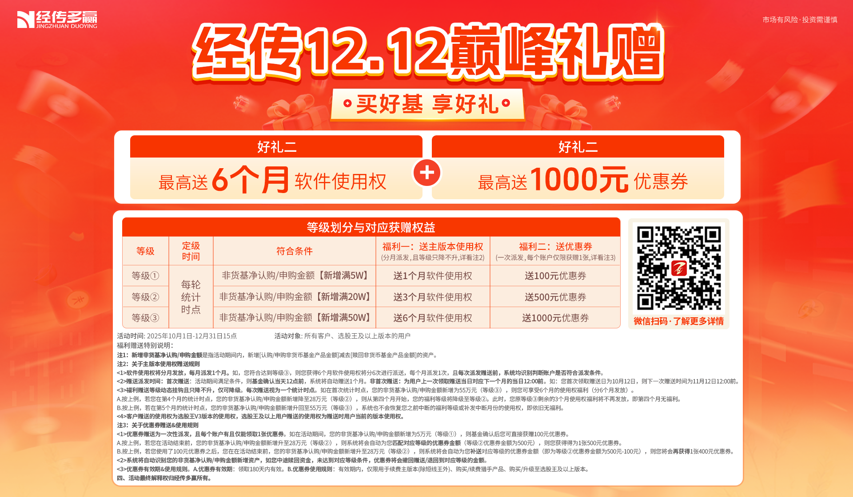

Slide 8
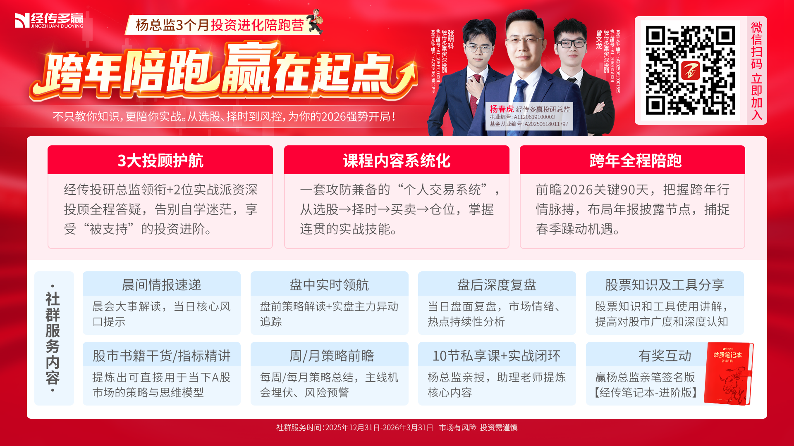

Slide 9
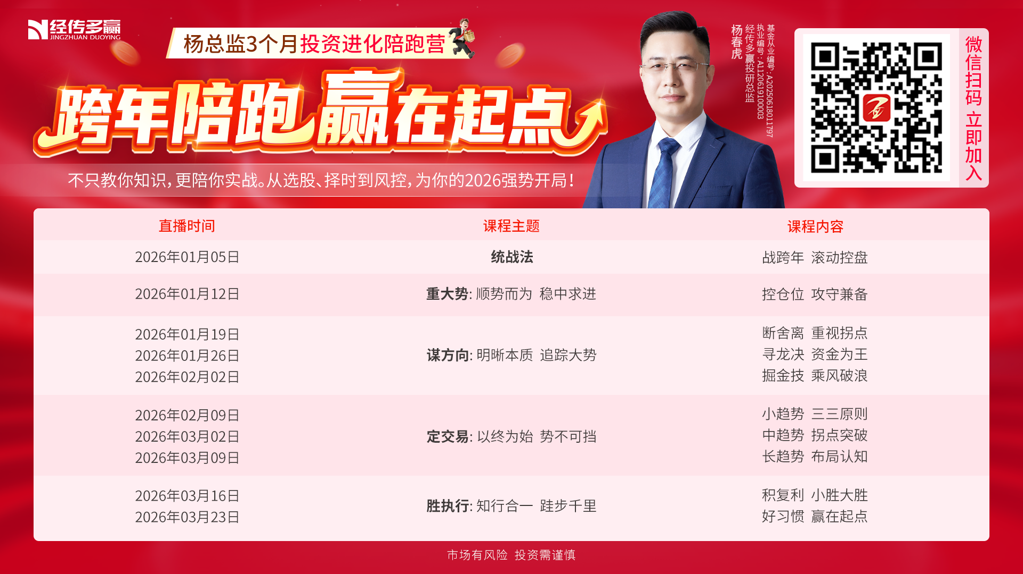

Slide 10
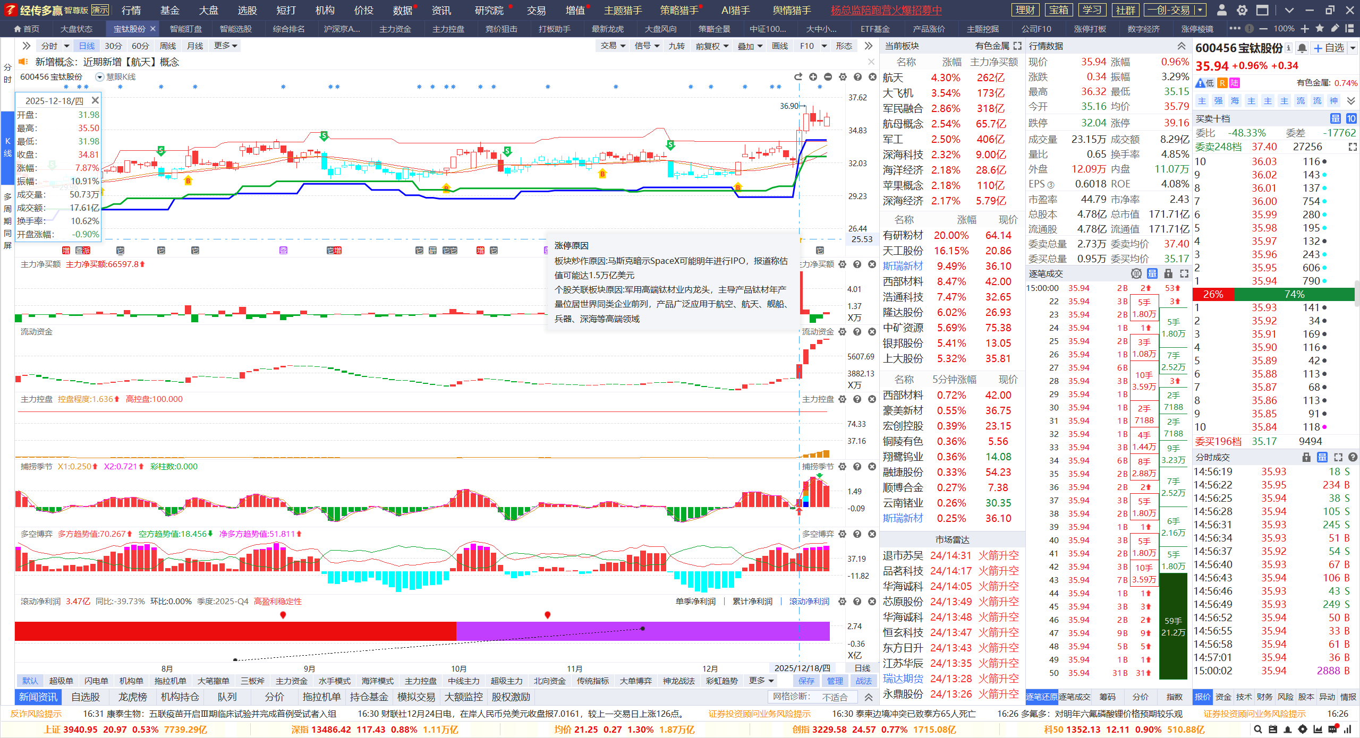
控盘增加
控盘增加，股价日线死叉初期，资金流入
控盘再次增加，关注控盘增加熊线上移的机会

Slide 11
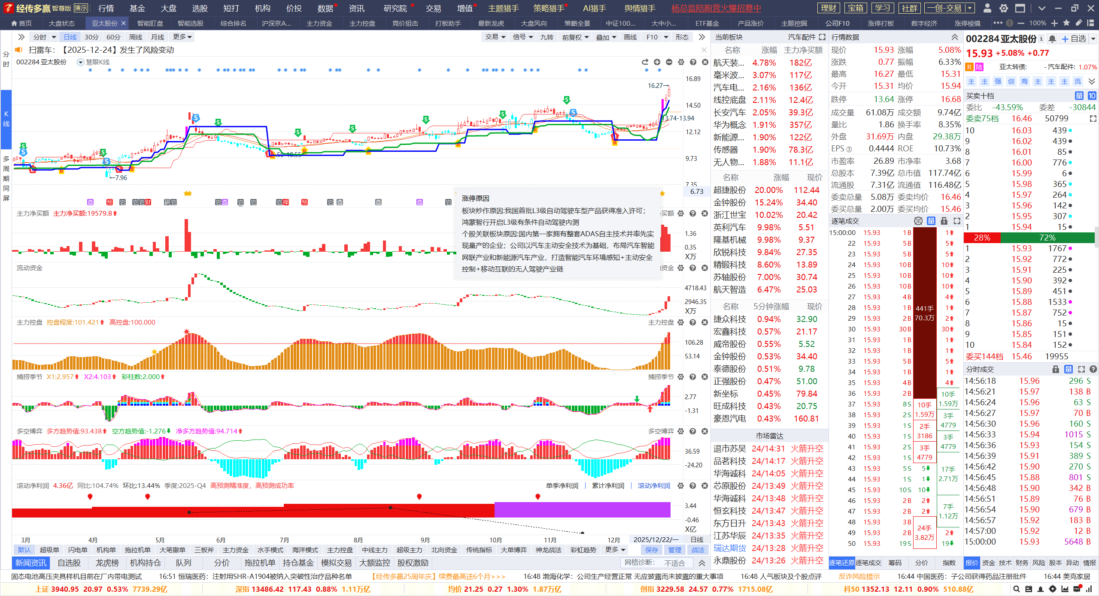
控盘回档
控盘回档，股价突破回踩，日线金叉初期，资金流入
关注控盘增加熊线上移的机会

Slide 12
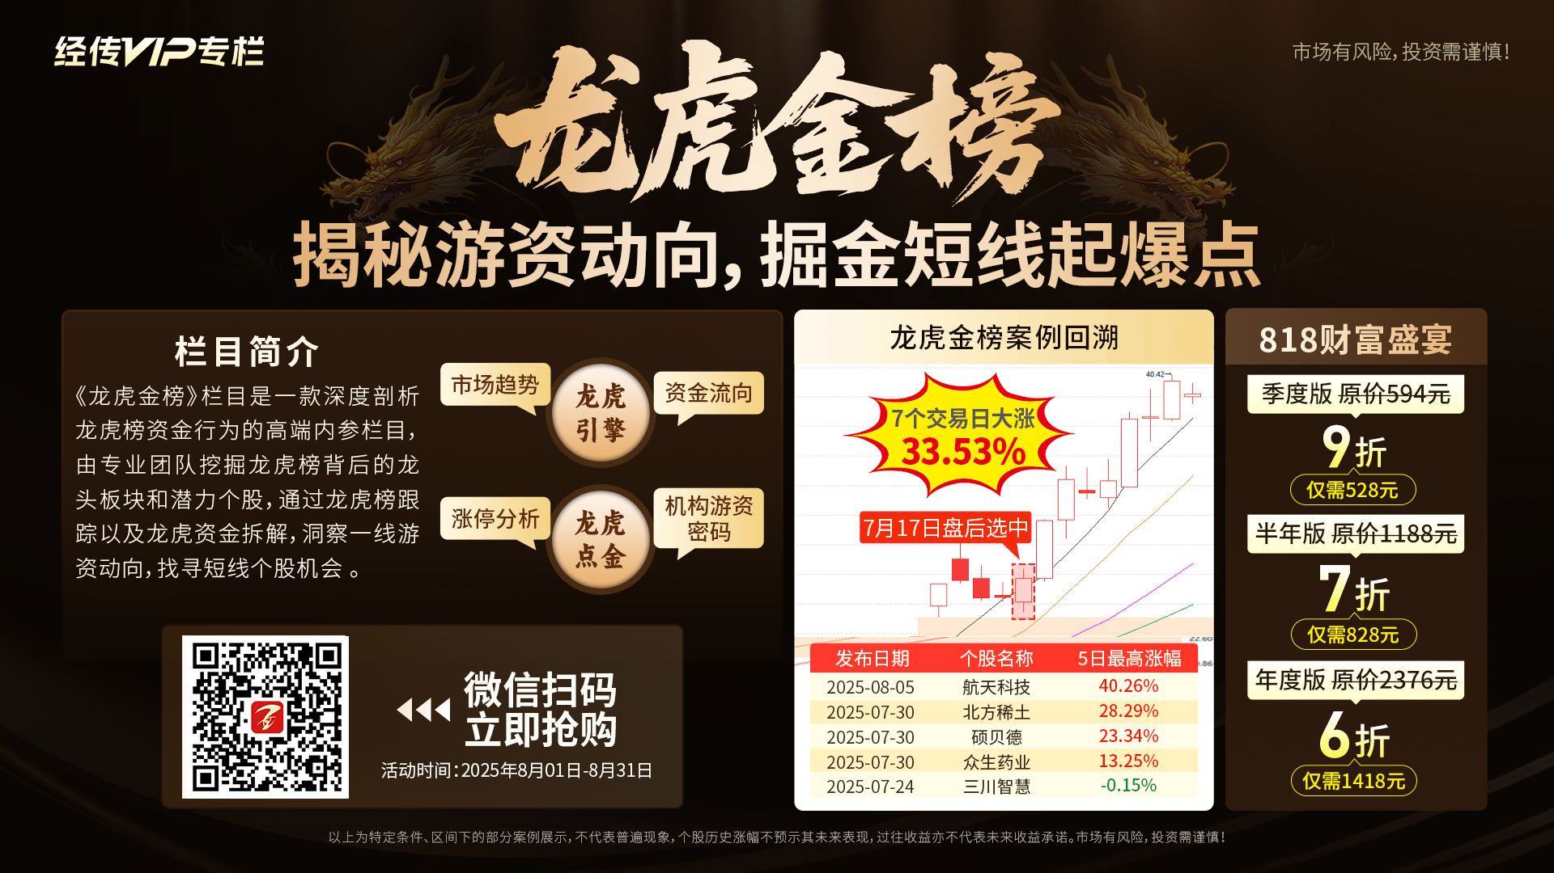


Slide 13
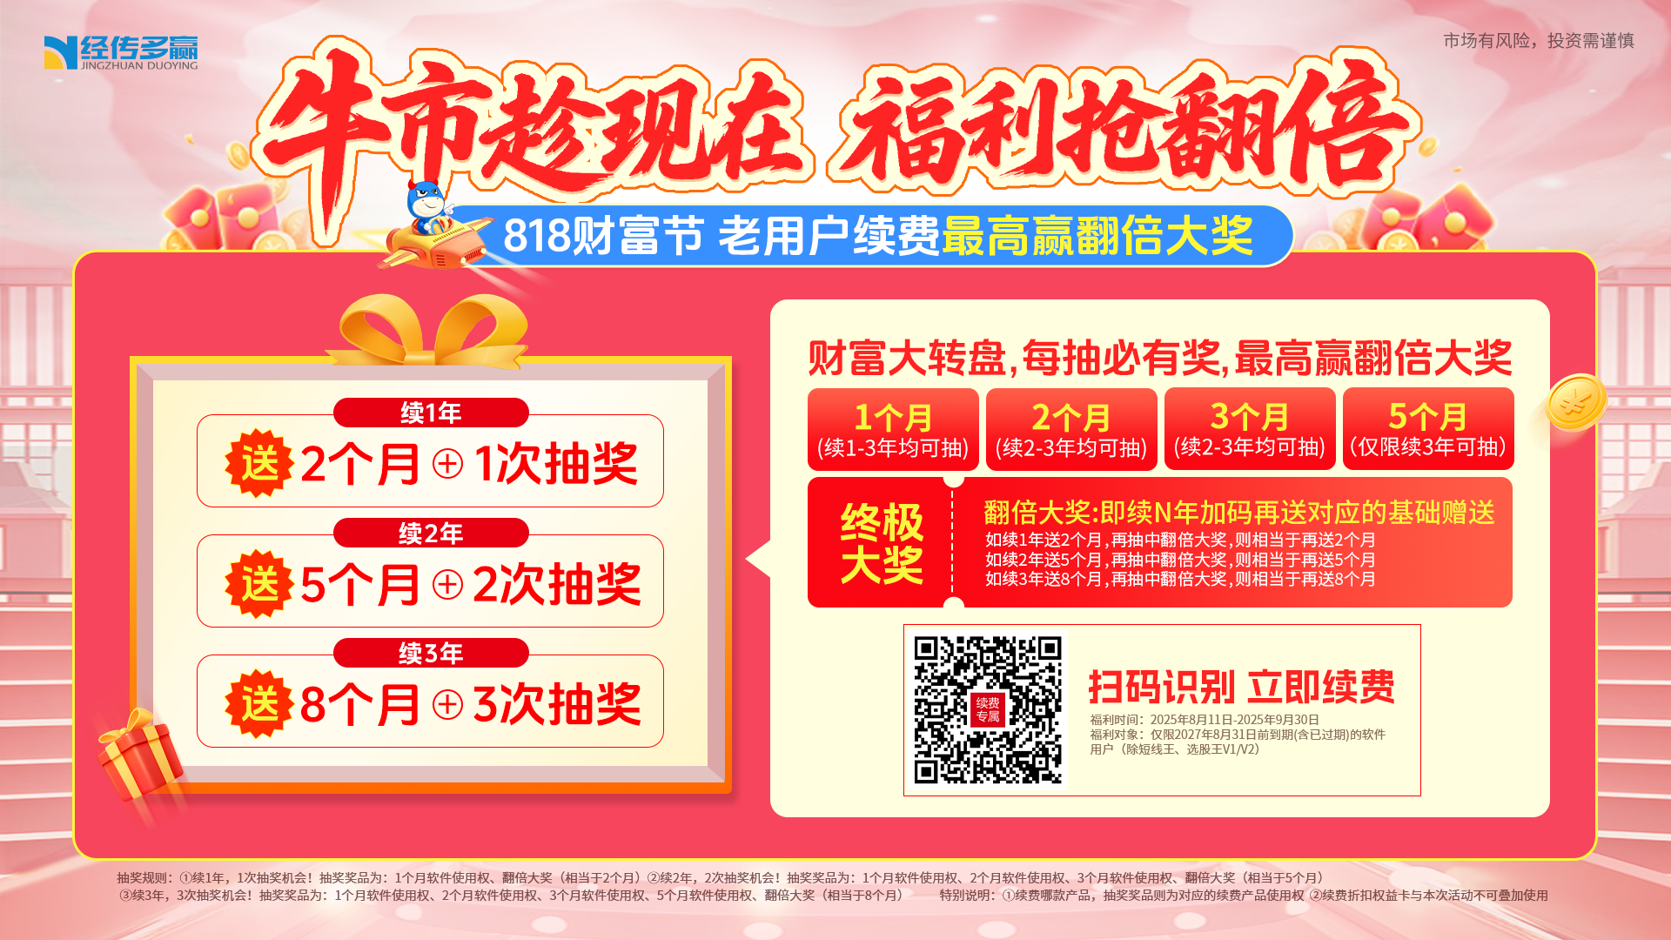

Slide 14


让投资遇见美好
我司所有工作人员均不允许推荐股票、不允许承诺收益、不允许代客理财、不允许合作分成、不允许私下收款，如您发现有任何违规行为，请立即拨打400-9088-988向我们举报！
风险提示：所有信息及观点均来源于公开信息及经传软件信号显示，仅供参考，不构成最终投资依据，软件作为辅助参考工具，无法承诺收益，投资者应正视市场风险，自主作出投资决策并自行承担投资风险。投资有风险，入市须谨慎！

